Slide 1

TUTORIEL SUR LE SOLVEUR LINPROG DE LE BIBLIOTHEQUE SICPY DE PYTHON

Slide 2
PROGRAMMATION LINEAIRE
Nombreux sont les problèmes susceptibles d’être formulés en tant que maximisation
ou minimisation d’un objectif en fonction de ressources limitées et de contraintes
mutuellement rivales. Si l’on arrive à exprimer l’objectif sous la forme d’une fonction
linéaire de certaines variables et que l’on peut spécifier les contraintes concernant les
ressources sous la forme d’égalités ou d’inégalités linéaire sur ces variables, alors
on a un problème de programmation linéaire.

Slide 3
PROGRAMMATION LINEAIRE
Un problème de programmation linéaire est donc un problème ayant :
X: n variables ou paramétres inconnues
F: une fonction lineaire sur les n variables à maximiser ou minimiser
Ce: p contraintes d’égalité linéaire sur les n variables
Ci: q contraintes d’inegalité linéaire sur les n variables
E: ensemble convexe des valeurs admissibles
L’objectif est donc de trouver un sous ensemble de variables de E qui maximise ou minimise F tout en respectant les contraintes Ce et Ci, cela est possible en utilisant un solveur . Dans suite nous allons montrer comment proceder en utilisant le solveur linprog

Slide 4
LE SOLVEUR LINPROG
La bibliotheque scipy de python posséde la function linprog qui permet de resoudre un probleme de progrmmation lineaire, Pour utiliser linprog 02 considérations doivent etre prise avant de commencer à ecrire toute ligne de code à savoir:
Le problème doit etre formuler en problème de minimisation
Les contraintes d’inégalitès doivent etre toutes etre des contraintes d’inferiorités ‘’<=“.

Slide 5
LE SOLVEUR LINPROG
Linprog est une function de la bibliothéque scipy utilisée avec un parametre obligatoire d’autres optionels à savoir :
C: un vecteur qui contient les coeffients de la function objective à minimiser ( c’est le seul paramètre obligatoire ) .
A_ub: Tableau 2-D qui, multiplié par la matrice x, donne les valeurs des contraintes d'inégalité de la borne supérieure en x.
b_ub: Tableau 1-D de valeurs représentant la limite supérieure de chaque contrainte d'inégalité (ligne) dans A_ub.
A_eq: Tableau 2-D qui, multiplié par la matrice x, donne les valeurs des contraintes d'égalité en x .

Slide 6
LE SOLVEUR LINPROG
(les paramètres)
b_eq: Tableau 1-D de valeurs représentant la valeur de chaque contrainte d'égalité (ligne) dans A_eq .
bound : (min, max) paires pour chaque élément de x, définissant les limites de ce paramètre Par défaut, les limites sont (0, null) (non négatives) . Si une séquence contenant un seul tuple est fournie, alors min et max seront appliqués à toutes les variables du problème.
Method: Type de solveur. Pour le moment, seul 'simplex' est pris en charge
Options: Un dictionnaire d'options de solveur.
maxiter: reel Nombre maximum d'itérations à effectuer.
disp: booléen à définir sur True pour imprimer les messages de convergence.

Slide 7
LE SOLVEUR LINPROG
(les paramètres)
Callback: Si une fonction de rappel est fournie, elle sera appelée à chaque itération de l'algorithme simplex. Le rappel doit avoir la signature (xk, ** kwargs) où xk est le vecteur de solution actuel et kwargs est un dictionnaire contenant les éléments suivants:
"tableau": le tableau actuel de l'algorithme Simplex
"nit": l'itération actuelle.
"pivot": Le pivot (ligne, colonne) utilisé pour la prochaine itération.
«phase»: si l'algorithme est en phase 1 ou en phase 2.
"base": les indices des colonnes des variables de base.

Slide 8
LE SOLVEUR LINPROG
La function linprog retourne un objet possédant les propriétés suivante:
x: Le vecteur variable indépendant qui optimise le problème de programmation linéaire
slack: variable contenant des variables d’écart, chaque variable d’ecart correspond a une constraint d’inegalité
success: un boléen qui vaut True si l’algorithme a trouvé la solution optimal avec succés
nit: un entier representant le nombre d’iteration
status: un entier representant l’etat de sortie de l’algorithme
message: chaîne décrivant l'état de sortie de l'optimisation.

Slide 9
EXEMPLE DE RESOLUTION D’UN PROBLEME DE MINIMISATION
Considérons le probleme de minimisation suivant :
Min z = 10x1 + 15x2 + 25x3
S,C
1x1 + 1x2 + 1x3 >= 1000
1x1 – 2x2 + 0x3 >= 0
0x1 + 0x2 + 1x3 >= 340
X1, x2, x3 >= 0
Les pages suivantes présentent le code python permettant de resoudre ce probléme grace a la fonction linprog de la bibliotheque scipy .

Slide 10
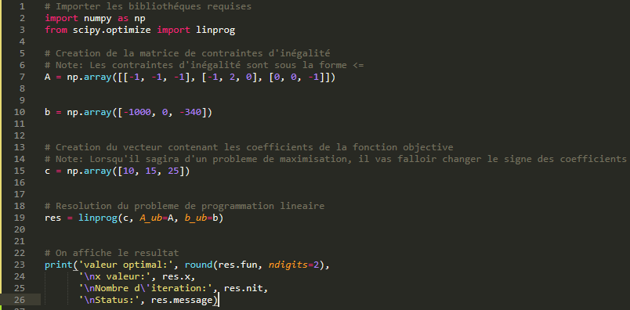
EXEMPLE DE RESOLUTION D’UN PROBLEME DE MINIMISATION

Slide 11
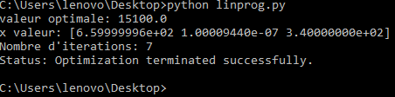
EXEMPLE DE RESOLUTION D’UN PROBLEME DE MINIMISATION
Enregistrer le fichier sous le nom “linprog,py” et exécuter:
Vous devriez avoir le resultat ci dessus .

Slide 12
EXEMPLE DE RESOLUTION D’UN PROBLEME DE MAXIMISATION
Étant donné que la fonction linprog de la bibliothèque SciPy de Python est programmée pour résoudre les problèmes de minimisation, il est nécessaire d’effectuer une transformation vers la fonction objectif d’origine. Tout problème de minimisation peut être transformé en problème de maximisation en multipliant les coefficients de la fonction objectif par -1 (c'est-à-dire en changeant leurs signes).

Slide 13
EXEMPLE DE RESOLUTION D’UN PROBLEME DE MAXIMISATION
Considérons le probleme de maximisation suivant :
Max z = 5x1 + 7x2
S,C
1x1 + 0x2 <= 16
2x1 – 3x2 <= 19
1x1 + 1x2 <= 8
X1, x2 >= 0
Les pages suivantes presentent le code python permettant de resoudre ce probléme grace a la function linprog de la bibliotheque scipy .

Slide 14
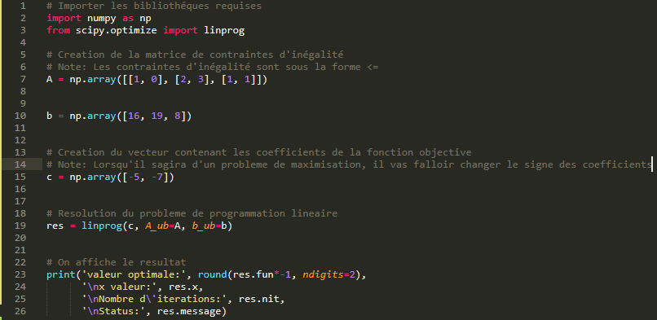
EXEMPLE DE RESOLUTION D’UN PROBLEME DE MAXIMISATION

Slide 15
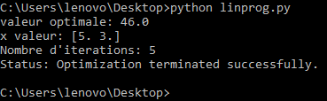
EXEMPLE DE RESOLUTION D’UN PROBLEME DE MAXIMISATION
Enregistrer le fichier sous le nom “linprog,py” et exécuter:
Vous devriez avoir le resultat ci dessus .

Slide 16
MERCI…
TUTORIEL SUR LESOLVEUR LINPROG

